Slide 1
Działania promujące czytelnictwo
Krapkowice, 21.01.2014 r.
Małgorzata Mianowany – Małecka
Doradca metodyczny bibliotek szkolnych RCRE w Opolu
Projekt współfinansowany przez Unię Europejską w ramach
Europejskiego Funduszu Społecznego

Slide 2
Czytanie w Polsce nie jest modne i Polacy w ogóle nie wstydzą się przyznać do tego, że nie czytają.
Najważniejsza zmiana w postawach Polaków wobec czytania książek dokonała się pomiędzy 2004 a 2008 rokiem, tzn. ustabilizowała się na poziomie 11 % „rzeczywistych” czytelników (7 lub więcej książek w ciągu roku).
Projekt współfinansowany przez Unię Europejską w ramach
Europejskiego Funduszu Społecznego

Slide 3
Projekt współfinansowany przez Unię Europejską w ramach
Europejskiego Funduszu Społecznego

Slide 4
Zanotowano spadek zainteresowania książkami w grupie nastolatków i osób z wyższym wykształceniem.
Młodsi czytelnicy wykazują tendencję, żeby nie czytać książek w całości.
Starsi dają zły przykład – książki czyta 62% nastolatków i 32% 60 – latków i starszych.
Wyróżniają się jednak niewielką częstotliwością lektury i rzadszym czytaniem całych książek.
Projekt współfinansowany przez Unię Europejską w ramach
Europejskiego Funduszu Społecznego

Slide 5
Kobiety czytają więcej.
Poziom czytelnictwa rośnie wraz z wykształceniem z wykształceniem badanych.
Ludzie wykształceni także częściej czytają książki w całości.
Najwięcej czyta się w wielkich miastach, a najmniej na wsi.
Mało czytamy cyfrowo – zainteresowani ebookami i audiobookami są przede wszystkim młodzi, dobrze wykształceni mieszkańcy wielkich miast pochodzący z rodzin inteligenckich.
Projekt współfinansowany przez Unię Europejską w ramach
Europejskiego Funduszu Społecznego

Slide 6
34% Polaków z wykształceniem wyższym nie przeczytało w ciągu ostatniego roku żadnej książki,
20% w ciągu ostatniego miesiąca nie przeczytało tekstu o objętości trzech stron lub dłuższego artykułu w prasie,
17% nie przypomina sobie, żeby w ciągu ostatniego roku czytało jakąkolwiek prasę.
Najogólniej rzecz ujmując – ludzie formalnie wysoko wykształceni w sensie kulturowym już niekoniecznie są inteligentami.
Projekt współfinansowany przez Unię Europejską w ramach
Europejskiego Funduszu Społecznego

Slide 7
Wyższe wykształcenie przynajmniej jednego z rodziców silnie koreluje z nawykiem czytania - wiele wskazuje na to, że czytanie książek to zachowanie „dziedziczone” po rodzicach.
Biblioteki publiczne zanotowały pierwszy raz od wielu lat wzrost wypożyczeń książek do domu oraz wzrost wydatków na zakupy.
Projekt współfinansowany przez Unię Europejską w ramach
Europejskiego Funduszu Społecznego

Slide 8
Skandalicznie niski poziom czytelnictwa w Polsce nie jest wcale powszechnym problemem naszych czasów.
Kraje europejskie inwestują duże pieniądze w promocję czytelnictwa, programy stypendialne dla pisarzy i tłumaczy oraz dofinansowanie bibliotek.
Projekt współfinansowany przez Unię Europejską w ramach
Europejskiego Funduszu Społecznego

Slide 9
Podczas ubiegłorocznych (XI 2013) Targów Książki w Krakowie, Minister Kultury i Dziedzictwa Narodowego przedstawił główne założenia Narodowego Programu Rozwoju Czytelnictwa na lata 2014-2020. Budżet projektu to prawie miliard złotych.
Projekt współfinansowany przez Unię Europejską w ramach
Europejskiego Funduszu Społecznego

Slide 10
Jakie działania zaplanowano?
Cele Programu Rozwoju Czytelnictwa
Głównym celem projektu jest rozwój i promocja czytelnictwa oraz poprawienie społecznego wizerunku książki.
Szacuje się zwiększenie liczby Polaków sięgających po książkę o 40 % w ciągu 6 lat. Jak możemy osiągnąć ten wynik?
Projekt współfinansowany przez Unię Europejską w ramach
Europejskiego Funduszu Społecznego

Slide 11
Projekt współfinansowany przez Unię Europejską w ramach
Europejskiego Funduszu Społecznego

Slide 12
Zaplanowane działania:
Po pierwsze mówi się o wydawaniu wartościowej literatury oraz magazynów kulturalnych.
Podkreślana jest także rola bibliotekarzy i księgarzy, dla których przewidziano szkolenia.
Kolejnym zaplanowanym działaniem jest modernizacja bibliotek. Chodzi o unowocześnienie wyglądu i funkcjonalności bibliotek oraz zadbanie o to, aby regularnie w ofercie pojawiały się wydawnicze nowości (może w każdej bibliotece będzie można wypożyczyć czytnik e-booków)
Program wspiera udostępnianie legalnych książek w Internecie.
Projekt współfinansowany przez Unię Europejską w ramach
Europejskiego Funduszu Społecznego

Slide 13
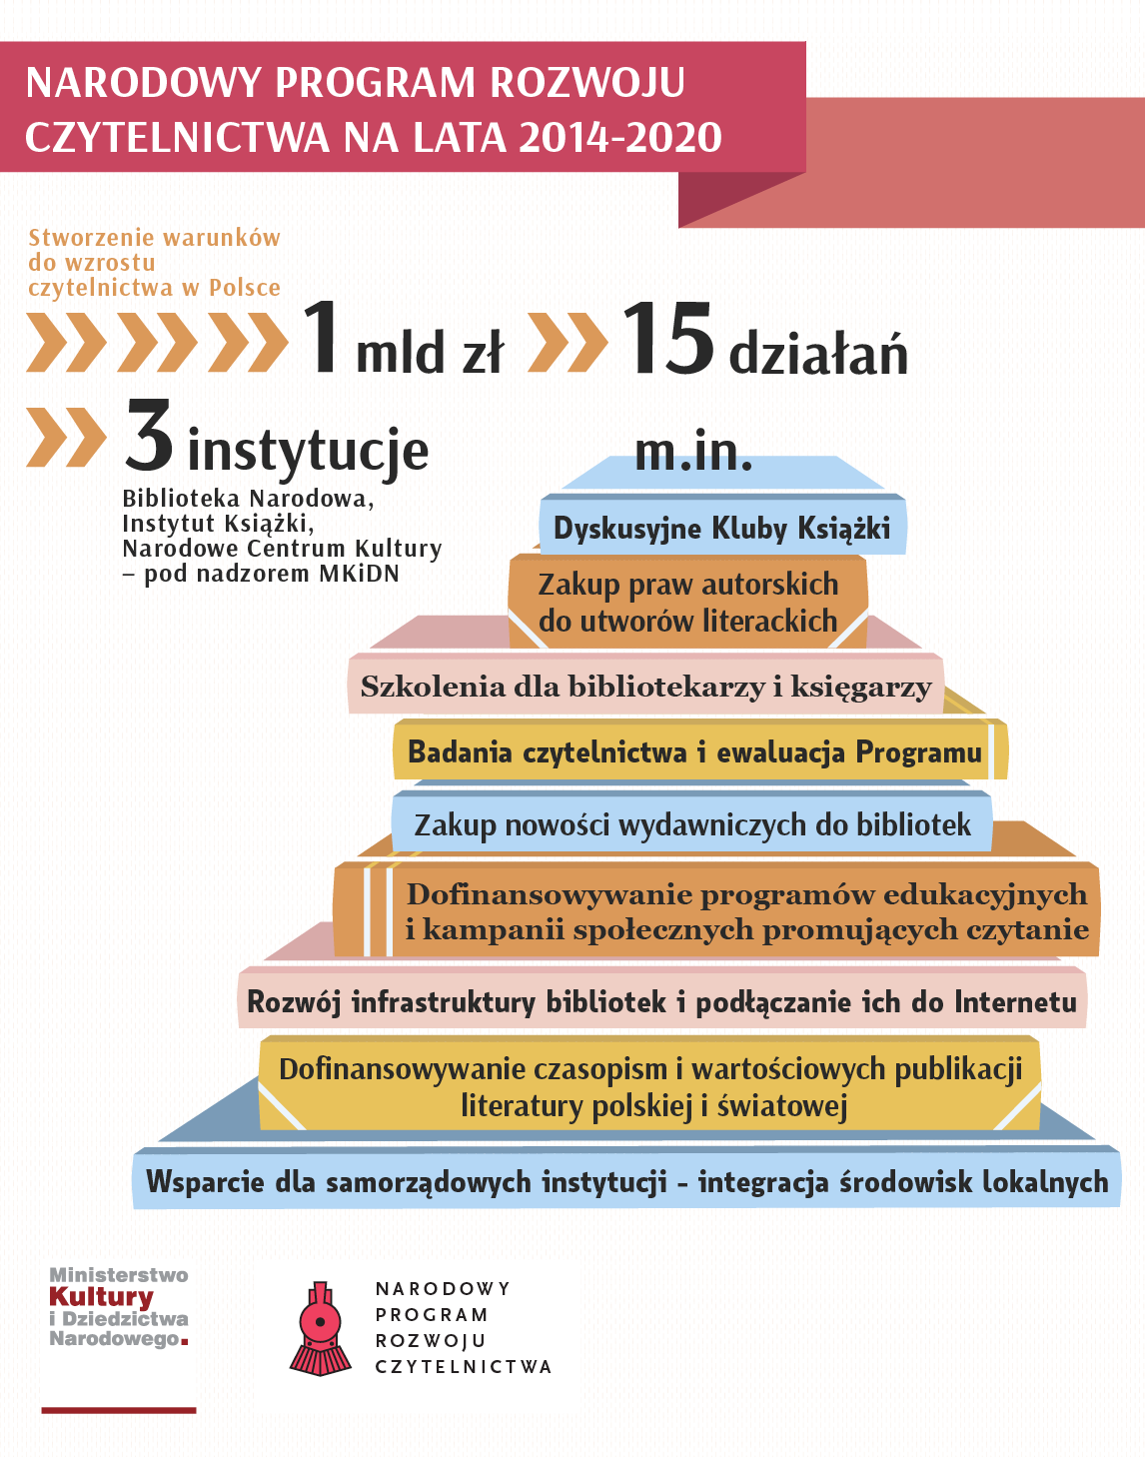
Projekt współfinansowany przez Unię Europejską w ramach
Europejskiego Funduszu Społecznego

Slide 14
Spot promujący akcję Rozwoju Czytelnictwa
Projekt współfinansowany przez Unię Europejską w ramach
Europejskiego Funduszu Społecznego

Slide 15
Uznaje się, że jedną z ważniejszych dróg wiodących do czytelnictwa jest wyrobienie w dziecku nawyku - najpierw zabawy książką, później słuchania.
Pierwszy kontakt z książką następuje w domu rodzinnym.
Aby czytanie stało się najpiękniejszą zabawą i przyjemnością, dziecku muszą pomagać dorośli.
Brak pierwszych kontaktów dzieci ze słowem drukowanym odbija się na całym ich dalszym rozwoju, będzie trudny, a niekiedy niemożliwy do odrobienia.
Projekt współfinansowany przez Unię Europejską w ramach
Europejskiego Funduszu Społecznego

